Slide 1
4ο μάθημα- Κόμματα, κομματικά συστήματα- Ευρωπαϊκά Πολιτικά Συστήματα. 25.11.2024
Δρ. Παναγιώτης ΠΑΣΧΑΛΙΔΗΣ
Τμήμα Πολιτικής Επιστήμης
Κομοτηνή, Δημοκρίτειο Πανεπιστήμιο Θράκης
Email: panagiotispaschalidis314@gmail.com
Τηλέφωνο Επικοινωνίας: 6981005323
Notes:
1

Slide 2
4ο μάθημα Ευρωπαϊκά Πολιτικά Συστήματα
Τα πολιτικά κόμματα
Δύο ενδεικτικοί ορισμοί
1) “Μια αυτόνομη ομάδα πολιτών των οποίων ο στόχος είναι να συμμετέχουν στις εκλογές με την ελπίδα να κερδίσουν την εξουσία και την κυβέρνηση με βάση τις εξουσίες των δημοσίων αξιωμάτων και των οργάνων της κυβέρνησης” (Crotty, Kartz, 2014)
“Τα πολιτικά κόμματα είναι μια ομάδα πολιτών που είναι λιγότερο ή περισσότερο οργανωμένοι και που δρουν ως μια πολιτική οντότητα και οι οποίοι χρησιμοποιούν την εξουσία τους με σκοπό να ελέγξουν την κυβέρνηση και να εφαρμόσουν την πολιτική τους” (Soltau in Roger, 1961)
Notes:
2

Slide 3
4ο μάθημα Ευρωπαϊκά Πολιτικά Συστήματα
Τα πολιτικά κόμματα
Όπως και να ορίσουμε τα πολιτικά κόμματα, είναι δεδομένο πως επιφέρουν ομαδοποιήσεις των πολιτών και εκ των πραγμάτων διαφοροποιήσεις με βάση μια σειρά από στοιχεία όπως οι πολιτικές πεποιθήσεις (ιδεολογίες/ δόγματα) αλλά ακόμα και οι συγκεκριμένες επιδιώξεις.
Οι λειτουργίες τους είναι να 1) προσελκύουν μέλη και γενικότερα να επιτυγχάνουν την υποστήριξη όσο γίνεται περισσότερων ψηφοφόρων, 2) να εξασφαλίζουν την κινητοποίηση και τη συμμετοχή πολιτών ως υποψηφίων, 3) να δημιουργούν ένα συνεκτικό πολιτικό πρόγραμμα θέσεων
Notes:
3

Slide 4
4ο μάθημα Ευρωπαϊκά Πολιτικά Συστήματα
Τα πολιτικά κόμματα
Με βάση τον Bale (2017), υπάρχουν 9 βασικές διαφορές/ διαφωνίες/ αντιθέσεις που εξηγούν τα χαρακτηριστικά της πολιτικής στην Ευρώπη σήμερα. Μπορούμε μάλιστα να τις σκεφτούμε με χρονολογική σειρά.
Η αντιπαράθεση μεταξύ αριστοκρατίας (γαιοκτήμονες) και βιοτεχνίας/ εμπορίου/ βιομηχανίας (ανερχόμενη αστική τάξη) (18^{ος} αι.) Σταδιακά, σε αυτή τη σύγκρουση επικράτησαν οι αστοί και οδηγηθήκαμε στη δημιουργία αστικών κομμάτων (ποικιλία συμφερόντων)
Στη σύγχρονη Ευρώπη σπανίζουν τέτοιες περιπτώσεις. Είναι χαρακτηριστικό ότι στην Αγγλία του 17^{ου} και 18^{ου} οι Tories (συντηρητικοί) υποστήριζαν τα συμφέροντα των γαιοκτημόνων ενώ οι Φιλελεύθεροι (Liberals) υποστήριζαν τα συμφέροντα των ανερχόμενων αστών. Σταδιακά (αρχές 20^{ου} αι.) οι Tories κατέληξαν να εκφράζουν τα συμφέροντα των επιχειρηματιών και το Εργατικό Κόμμα (Labour Party) τα συμφέροντα της εργατικής τάξης.
Notes:
4

Slide 5
4ο μάθημα Ευρωπαϊκά Πολιτικά Συστήματα
Τα πολιτικά κόμματα
Η αντιπαράθεση μεταξύ ιδιοκτήτη/ κεφαλαιούχου και εργάτη. Με την πάροδο του χρόνου, οδηγηθήκαμε στην αντίθεση μεταξύ κεφαλαίου και εργατικής τάξης, που σημαδεύτηκε από τη διαμόρφωση των σοσιαλδημοκρατικών κομμάτων.
Γενικά, τα σοσιαλδημοκρατικά κόμματα στην Ευρώπη πέρασαν πολλές διακυμάνσεις. Αλλά σίγουρα παραμένουν ένα σημαντικός πόλος και ομάδα (π.χ. Ομάδα Ευρωπαίων Σοσιαλιστών στο Ευρωκοινοβούλιο)
ι) Σε χώρες όπως η Γαλλία, η Ελλάδα, η Ιρλανδία και η Ολλανδία έχασαν μεγάλη δύναμη
ιι) Ρόλο έπαιξαν ορόσημα όπως η κατάρρευση του κομμουνισμού (1991) που οδήγησε σε πολύ κριτικές προσεγγίσεις ως προς την ιδεολογία του σοσιαλισμού αλλά και η άσκηση εξουσίας από σοσιαλδημοκρατικά κόμματα
ιιι) Μείωσαν τον ιδεολογικό δογματισμό για να εκφράζουν τον πλουραλισμό
ιv) Ωστόσο, ακόμα και με μικρότερη δύναμη παραμένουν ισχυροί παράγοντες των κομματικών συστημάτων με κυβερνητική εμπειρία
v) σε χώρες όπως η Γερμανία, η Ισπανία, η Πορτογαλία παραμένουν ισχυρά
vi) στην ανατολική (πρώην κομμουνιστική) Ευρώπη δυσκολεύτηκαν πολύ να διατηρήσουν την επιρροή τους (Krouwel, Kutiyski, 2022)
Notes:
5

Slide 6
4ο μάθημα Ευρωπαϊκά Πολιτικά Συστήματα
Τα πολιτικά κόμματα
3) η αντιπαράθεση μεταξύ πόλης και υπαίθρου. Αυτή υπήρξε κυρίως σε χώρες όπως η Νορβηγία όπου οι μεσαίες τάξεις στις πόλεις ήταν διαφορετικής εθνοτικής καταγωγής ενώ στην ύπαιθρο βρίσκονταν κυρίως οι γηγενείς που βρίσκονταν σε πολύ δύσκολη οικονομική κατάσταση (π.χ. αγροτικά κόμματα, αυτά πλέον έχουν γίνει πολύ σπάνια)
Υπάρχουν και σήμερα παραδείγματα κομμάτων που ταυτίζονται με την ύπαιθρο (π.χ. τους αγρότες). Τέτοια είναι στη Σουηδία (Centre Party), στη Δανία (Venstre), στη Νορβηγία (Centre Party) και στην Ολλανδία κυρίως.
Σε αντίθεση με άλλες περιόδους που μπορεί να υπήρχαν εθνοτικά χαρακτηριστικά, πλέον η έμφαση στην αντίθεση μεταξύ υπαίθρου και πόλεων έχει χαρακτηριστικά λαϊκισμού (agrarian populism) με βασική θέση των ανταγωνισμό των δύο κόσμων, τον διεφθαρμένο και κακό χαρακτήρα των ελίτ.
Σε άλλες περιπτώσεις είναι μια έκφραση συντηρητισμού και έμφασης στην παράδοση που αντιμάχεται τον κοσμοπολιτισμό
Notes:
6

Slide 7
4ο μάθημα Ευρωπαϊκά Πολιτικά Συστήματα
Τα πολιτικά κόμματα
4) η αντίθεση μεταξύ κέντρου και περιφέρειας (μειονότητες/ τοπικοί και περιφερειακοί εθνικισμοί)
- Ιδιαίτερα σε ότι αφορά τις εθνικές μειονότητες, έχουμε πολλά παραδείγματα κομμάτων που υπάρχουν σε πολλές ευρωπαϊκές χώρες και που εκπροσωπούν τέτοιες ομάδες και περιοχές. Π.χ. Αυστρία (Καρίνθια, Τιρόλο), Βέλγιο (Φλαμανδοί, Φλάνδρα), Βοσνία- Ερζεγοβίνη (Σέρβοι, Μουσουλμάνοι, Κροάτες), Βουλγαρία (Τούρκοι), Κροατία (Σέρβοι), Φινλανδία (Σουηδοί), Γαλλία (Κορσική, Βρετάνη, Αλσατία), Γερμανία (Βαυαρία, Έσση, Σαξονία…), Ιταλία (Τιρόλο, Λομβαρδία, Βενετία, Σαρδηνία, Σικελία), Λετονία (Ρώσοι), Λιθουανία (Πολωνοί), Μαυροβούνιο (Σέρβοι, Μουσουλμάνοι), Ολλανδία, Βόρεια Μακεδονία, Ρουμανία, Σερβία, Ισπανία (Καταλονία, Βάσκοι), Ελβετία, Τουρκία, Ουκρανία, Ηνωμένο Βασίλειο.
Μια πολύ χαρακτηριστική περίπτωση για την έκφραση περιφερειακής συνείδησης ήταν η ‘’Λέγκα του Βορρά’’ που ιδρύθηκε το 1991 και πρότεινε την ίδρυση κράτους στον πλούσιο Βορρά της Ιταλίας. Συνδέθηκε με τον ευρωσκεπτικισμό, την ξενοφοβία και γενικότερα με ιδέες αυτονομίας αλλά με βάση την οικονομία.
Notes:
7

Slide 8
4ο μάθημα Ευρωπαϊκά Πολιτικά Συστήματα
Τα πολιτικά κόμματα
5) Η αντίθεση μεταξύ Εκκλησίας και κράτους (κληρικαλισμός/ χριστιανική δημοκρατία σε αντίθεση με αντικληρικαλιστικά κόμματα)
Γενικότερα, στην Ευρώπη υπάρχει μια πολύ μεγάλη παράδοση στη διαμάχη μεταξύ κληρικαλισμού (δηλαδή της προσπάθειας της Εκκλησίας να ασκεί επιρροή στα πολιτικά πράγματα και γενικότερα στις πολιτικές του κράτους) και του αντικληρικαλισμού (δηλαδή της αντίδρασης σε αυτή την τάση και γενικότερα της επιδίωξης του πλήρους διαχωρισμού μεταξύ Εκκλησίας και κράτους)
Αυτή η αντίθεση κορυφώθηκε από τον Διαφωτισμό (18ος αι. ) και μετά. Εξακολουθεί να υπάρχει ως συζήτηση ιδιαίτερα σε περιοχές και χώρες όπου η Εκκλησία ασκεί πολύ μεγάλη επιρροή στο σύνολο μιας κοινωνίας (π.χ. Ιρλανδία). Σε χώρες όπως η Γερμανία, η Ιταλία, η Ισπανία, η Γαλλία και το Βέλγιο είχαμε επίσης ισχυρά κινήματα αντικληρικαλισμού.
Notes:
8

Slide 9
4ο μάθημα Ευρωπαϊκά Πολιτικά Συστήματα
Τα πολιτικά κόμματα
6) η αντίθεση μεταξύ του επαναστατικού μετασχηματισμού μιας κοινωνίας και ενός πιο βαθμιαίου μετασχηματισμού (κομμουνισμός και σοσιαλδημοκρατία με ορόσημο την Οκτωβριανή Επανάσταση του 1917) αλλά και την πτώση των κομμουνιστικών καθεστώτων στην Ευρώπη (1991).
Από τη δεκαετία του 1920 μέχρι και αυτή του 1960, τα κομμουνιστικά κόμματα στην Ευρώπη (ιδιαίτερα τη δυτική, τη μη κομμουνιστική) είχαν ως στόχο την κατάκτηση της εξουσίας και το μετασχηματισμό της κοινωνίας στη βάση του μαρξισμού/ λενινισμού, ενώ επίσης υποστήριζαν τις στενές σχέσεις με Σοβιετική Ένωση και Κίνα.
Ωστόσο, η εισβολή της Σοβιετικής Ένωσης στην Ουγγαρία (1956) αλλά και η αντίστοιχη καταπίεση στην ‘Ανοιξη της Πράγας’ (1968) οδήγησαν πολλά κομμουνιστικά κόμματα στη δυτική Ευρώπη να παίρνουν αποστάσεις (Ηνωμένο Βασίλειο, Ελβετία, Ιταλία)
Notes:
9

Slide 10
4ο μάθημα Ευρωπαϊκά Πολιτικά Συστήματα
Τα πολιτικά κόμματα
6) η αντίθεση μεταξύ του επαναστατικού μετασχηματισμού μιας κοινωνίας και ενός πιο βαθμιαίου μετασχηματισμού (κομμουνισμός και σοσιαλδημοκρατία με ορόσημο την Οκτωβριανή Επανάσταση του 1917) αλλά και την πτώση των κομμουνιστικών καθεστώτων στην Ευρώπη (1991).
Το 1970, στη Γαλλία και την Ισπανία προωθήθηκε η προσέγγιση του ευρωκομμουνισμού που βασίζεται στο σεβασμό του κοινοβουλευτισμού και της δημοκρατίας.
Ακριβώς για αυτό το λόγο, η κατάρρευση των κομμουνιστικών καθεστώτων το 1991 δε σήμανε και το τέλος των κομμουνιστικών κομμάτων στην Ευρώπη. Ωστόσο, στην Ιταλία το κόμμα αφομοιώθηκε σε νέο σχηματισμό, στη Γαλλία έχασε δραστικά την απήχησή του.Γενικότερα αυτό εφαρμόζει και σε άλλες περιπτώσεις.
Εξαίρεση αποτελούν τα κόμματα σε χώρες όπως η Ελλάδα και η Πορτογαλία που έχουν ισχυρή κοινοβουλευτική παρουσία. Από τις πρώην κομμουνιστικές χώρες, μόνο στην Τσεχία διατηρεί μια ισχυρή παρουσία.
Notes:
10

Slide 11
4ο μάθημα Ευρωπαϊκά Πολιτικά Συστήματα
Τα πολιτικά κόμματα
7) η αντίθεση ανάμεσα στη δημοκρατία και τον ολοκληρωτισμό (φασιστικά κόμματα από τη δεκαετία του 1930)
Οπωσδήποτε, η άνοδος αυτών των κομμάτων σε χώρες όπως η Ιταλία και η Γερμανία (δεκαετίες 1930 και εν μέρει 1940) σημάδεψε την ευρωπαϊκή ιστορία.
Παρά την τραγική εμπειρία του Β’ Παγκοσμίου Πολέμου παρατηρούμε και σήμερα την άνοδο ακροδεξιών και φασιστικών κομμάτων. Στην πιο πρόσφατη περίοδο υπάρχουν τα παραδείγματα της Γαλλίας (η Μ. Λεπέν υποψήφια στο β γύρο των προεδρικών εκλογών), της Ιταλίας (η κυβέρνηση ασκείται από ένα κόμμα με ιστορικό υποστήριξης ακραίων θέσεων) και της Φινλανδίας (συμμετοχή στην κυβέρνηση).
Και στις περιπτώσεις της Σουηδίας, της Ελλάδας και της Ισπανίας έχουμε σταθερά την παρουσία κομμάτων με τέτοιες ιδεολογίες (αντι- μετανάστευση). Σε χώρες όπως η Πολωνία και η Ουγγαρία έχουμε κυβερνήσεις υπερ- συντηρητικές. Και στη Γερμανία υπάρχουν κόμματα (AfD) που θυμίζουν το τραυματικό παρελθόν.
Notes:
11

Slide 12
4ο μάθημα Ευρωπαϊκά Πολιτικά Συστήματα
Τα πολιτικά κόμματα
7) η αντίθεση ανάμεσα στη δημοκρατία και τον ολοκληρωτισμό (φασιστικά κόμματα από τη δεκαετία του 1930)
Γενικότερα, μπορούμε να συνδέσουμε την εκλογική απήχηση τέτοιων κομμάτων με τρεις βασικούς παράγοντες
i) θέματα ταυτότητας (π.χ. το να εξετάζεται το ζήτημα της μετανάστευσης κυρίως με όρους ασφάλειας, συνόρων και εθνικής ταυτότητας)
ii) οικονομική ανασφάλεια (π.χ. φόβος για την παγκοσμιοποίηση, φόβος ότι οι πολίτες θα βρεθούν στο οικονομικό και κοινωνικό περιθώριο)
iii) δικαιοσύνη (π.χ. φόβος ότι το κράτος δικαίου καταρρέει και πως οι κυβερνήσεις δεν μπορούν να διασφαλίσουν τα συμφέροντα των πολιτών τους)
Notes:
12

Slide 13
4ο μάθημα Ευρωπαϊκά Πολιτικά Συστήματα
Τα πολιτικά κόμματα
8) η αντίθεση ανάμεσα στη νεωτερικότητα και τον μετα- υλισμό. Σε αυτή την περίπτωση βρίσκουμε τα ζητήματα του περιβάλλοντος, ιδιαίτερα από τη δεκαετία του 1960 και μετά (κόμματα Πράσινων- Οικολόγων)
Παρα τις αυξομειώσεις στην εκλογική τους απήχηση, τα κόμματα των Πράσινων- Οικολόγων έχουν μια σταθερή παρουσία στα κοινοβούλια αλλά και στις κυβερνήσεις (στη σύγχρονη περίοδο συμμετέχουν σε κυβερνήσεις στην Αυστρία, το Βέλγιο, τη Βουλγαρία, την Ιρλανδία, τη Λετονία, το Λουξεμβούργο, το Μαυροβούνιο και τη Σκωτία…
Με δεδομένη την κλιματική αλλαγή, είναι δεδομένο πως θα επιδιώξουν να πετύχουν ακόμα πιο σημαντική αύξηση της επιρροής τους ιδιαίτερα σε κυβερνητικό επίπεδο.
9) η αντίθεση ανάμεσα σε πολυπολιτισμικότητα και ομογένεια (και εδώ υπάρχει σύνδεση με νεο- φασιστικές ιδέες και την ακροδεξιά).
Notes:
13

Slide 14
4ο μάθημα Ευρωπαϊκά Πολιτικά Συστήματα
Τα πολιτικά κόμματα
Υπάρχουν δύο βασικοί τρόποι για να ενσωματώσουν και να συνδέσουν πολλά διαφορετικά συμφέροντα και επιδιώξεις
i) Προγραμματικά κόμματα (αυτά που βασίζονται σε μια ιδεολογία (π.χ. σοσιαλισμός, φιλελευθερισμός, συντήρηση) και επίσης τα κόμματα που βρίσκονται πιο κοντά σε μια κοινωνική τάξη και την εκφράζουν πολιτικά.
ii) Χαλαρή σύνδεση/ γενικό πλαίσιο (umbrella)
έκφραση πολλών διαφορετικών συμφερόντων και ομάδων
ενοποίηση με βάση τις εκλογές
έμφαση σε ορισμένα θέματα παρά γενικά ζητήματα
αποφυγή των δύσκολων θεμάτων
Notes:
14

Slide 15
4ο μάθημα Ευρωπαϊκά Πολιτικά Συστήματα
Τα πολιτικά κόμματα
Υπάρχουν τρεις βασικοί τρόποι οργάνωσης
Κόμμα στελεχών (cadre party)
αυτά που δημιουργούνται και διευθύνονται από μια ομάδα (με κοινοβουλευτική παρουσία, έχουν κάθετη δομή και ιεραρχία και φυσικά το βασικό τους ενδιαφέρον είναι η νομοθετική και εκτελεστική εξουσία (π.χ. Tories, Συντηρητικοί)
2) Μαζικό κόμμα (mass party)
είναι αυτό που συγκροτούνται από πολιτικά κινήματα και εκτός κοινοβουλίου και βασίζονται εξαιρετικά στην κινητοποίηση των μελών και την οργάνωση των μελών στην ιεραρχία (Εργατικό κόμμα, Κομμουνιστικό κόμμα, Πράσινοι)
3) Κόμματα στρατιωτικού τύπου (militia)
συνήθως σε αυταρχικά καθεστώτα όπου η εξουσία ασκείται από ένα κόμμα και ένα ηγέτη (π.χ. Βόρεια Κορέα)
Notes:
15

Slide 16
4ο μάθημα Ευρωπαϊκά Πολιτικά Συστήματα
Τα πολιτικά κόμματα
Υπάρχουν δύο βασικές κατηγορίες κομματικών συστημάτων
1) Μονοκομματικά συστήματα
(όταν μόνο ένα κόμμα έχει δικαίωμα να συμμετέχει στην εκτελεστική εξουσία και να παρουσιάζεται σε εκλογές/ το βρίσκουμε σε αυταρχικά καθεστώτα και κομμουνιστικά συστήματα όπως η Κίνα, η Κούβα και η Βόρεια Κορέα)
2) Ανταγωνιστικά κομματικά συστήματα
(τα βρίσκουμε σε φιλελεύθερες δημοκρατίες, με βάση το σύνταγμα και το κράτος δικαίου υπάρχει η ελευθερία της συμμετοχής των κομμάτων στην εκλογική διαδικασία και επίσης η πραγματική ευκαιρία να ασκήσουν εξουσία)
μπορούν να διακριθούν σε δικομματικά (όταν κατα βάση κυριαρχούν δύο κόμματα, όπως π.χ. Ηνωμένο Βασίλειο) και πολυκομματικά (όταν υπάρχουν πολλά κόμματα που ασκούν εξουσία, όπως π.χ. Γερμανία, Σουηδία, Ιταλία…)
Notes:
16

Slide 17
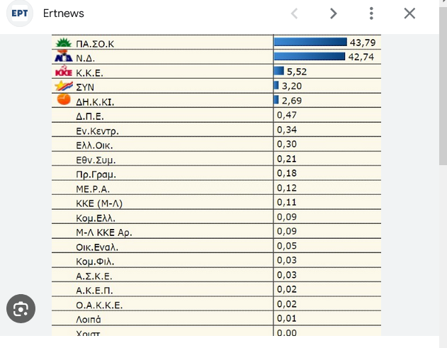
4ο μάθημα Ευρωπαϊκά Πολιτικά Συστήματα
Τα πολιτικά κόμματα
Ελλάδα- Εκλογές 2000
Notes:
17

Slide 18
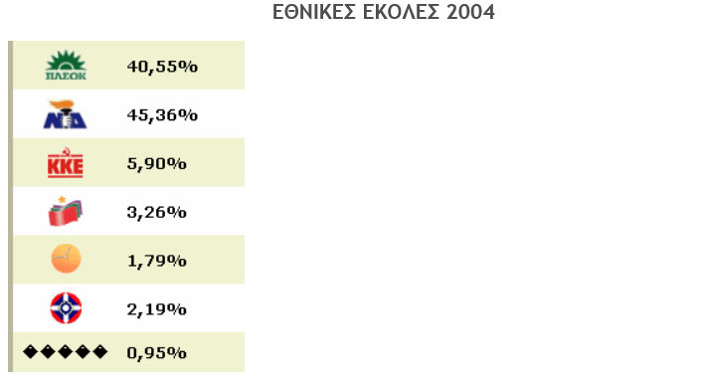
4ο μάθημα Ευρωπαϊκά Πολιτικά Συστήματα
Τα πολιτικά κόμματα
Ελλάδα- Εκλογές 2004
Notes:
18

Slide 19
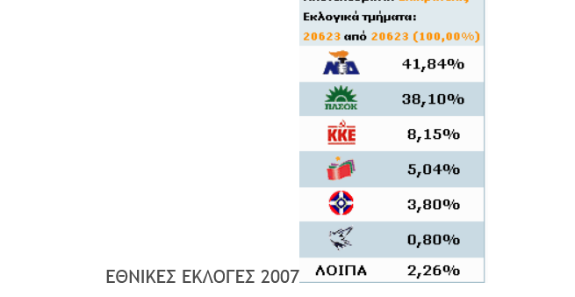
4ο μάθημα Ευρωπαϊκά Πολιτικά Συστήματα
Τα πολιτικά κόμματα
Ελλάδα- Εκλογές 2007
Notes:
19

Slide 20
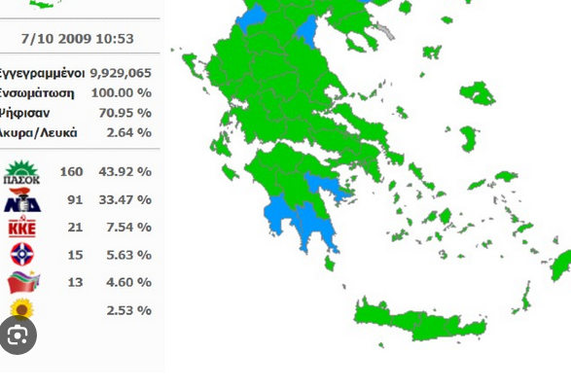
4ο μάθημα Ευρωπαϊκά Πολιτικά Συστήματα
Τα πολιτικά κόμματα
Ελλάδα- Εκλογές 2009
Notes:
20

Slide 21
4ο μάθημα Ευρωπαϊκά Πολιτικά Συστήματα
Τα πολιτικά κόμματα
Ελλάδα- Εκλογές 2012
Notes:
21

Slide 22
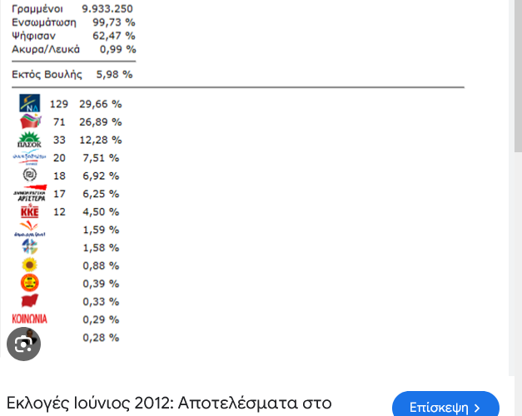
4ο μάθημα Ευρωπαϊκά Πολιτικά Συστήματα
Τα πολιτικά κόμματα
Ελλάδα- Εκλογές 2012
Notes:
22

Slide 23
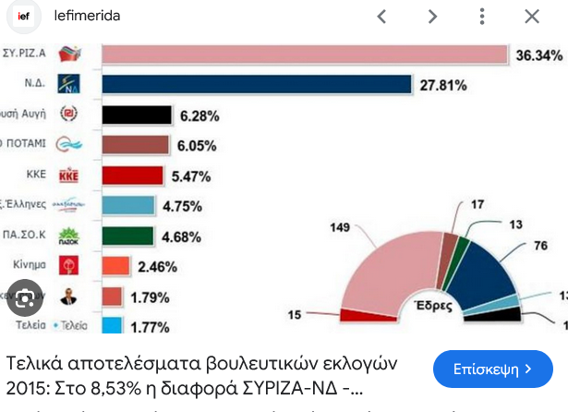
4ο μάθημα Ευρωπαϊκά Πολιτικά Συστήματα
Τα πολιτικά κόμματα
Ελλάδα- Εκλογές 2015
Notes:
23

Slide 24
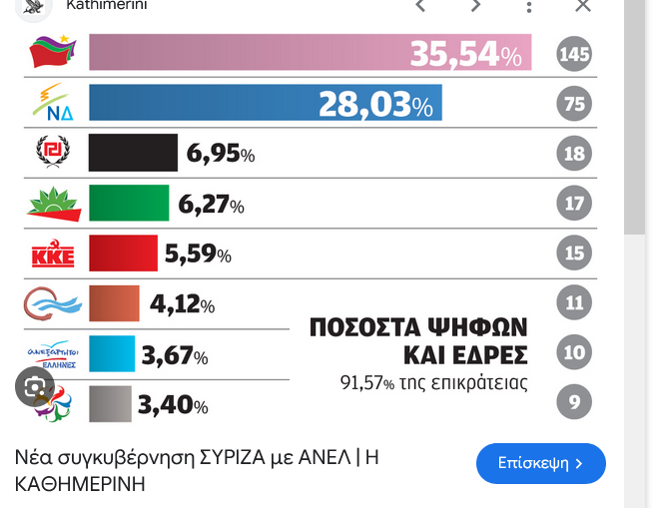
4ο μάθημα Ευρωπαϊκά Πολιτικά Συστήματα
Τα πολιτικά κόμματα
Ελλάδα- Εκλογές 2015
Notes:
24

Slide 25
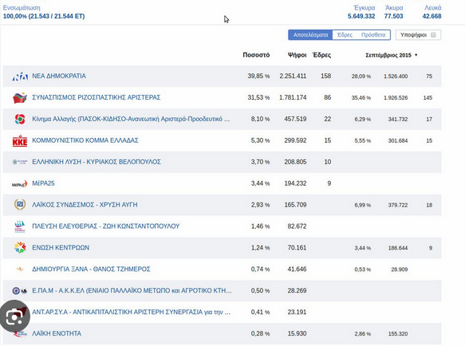
4ο μάθημα Ευρωπαϊκά Πολιτικά Συστήματα
Τα πολιτικά κόμματα
Ελλάδα- Εκλογές 2019
Notes:
25

Slide 26
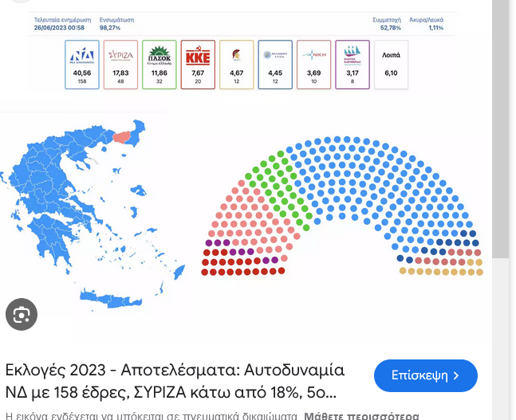
4ο μάθημα Ευρωπαϊκά Πολιτικά Συστήματα
Τα πολιτικά κόμματα
Ελλάδα- Εκλογές 2023
Notes:
26

Slide 27
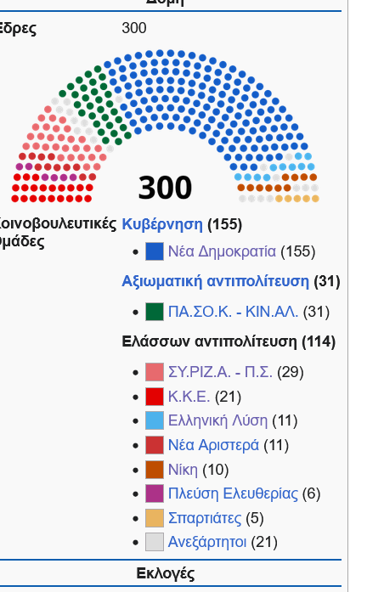
4ο μάθημα Ευρωπαϊκά Πολιτικά Συστήματα
Τα πολιτικά κόμματα
Ελλάδα- Εκλογές 2023
Notes:
27

